Slide 1
Opdagelsesrejsende

Slide 2
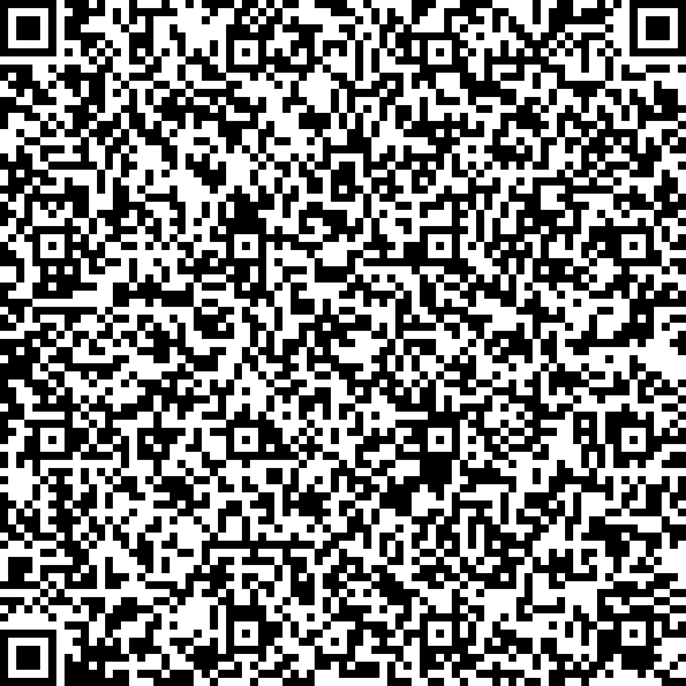
Marco Polo

Slide 3
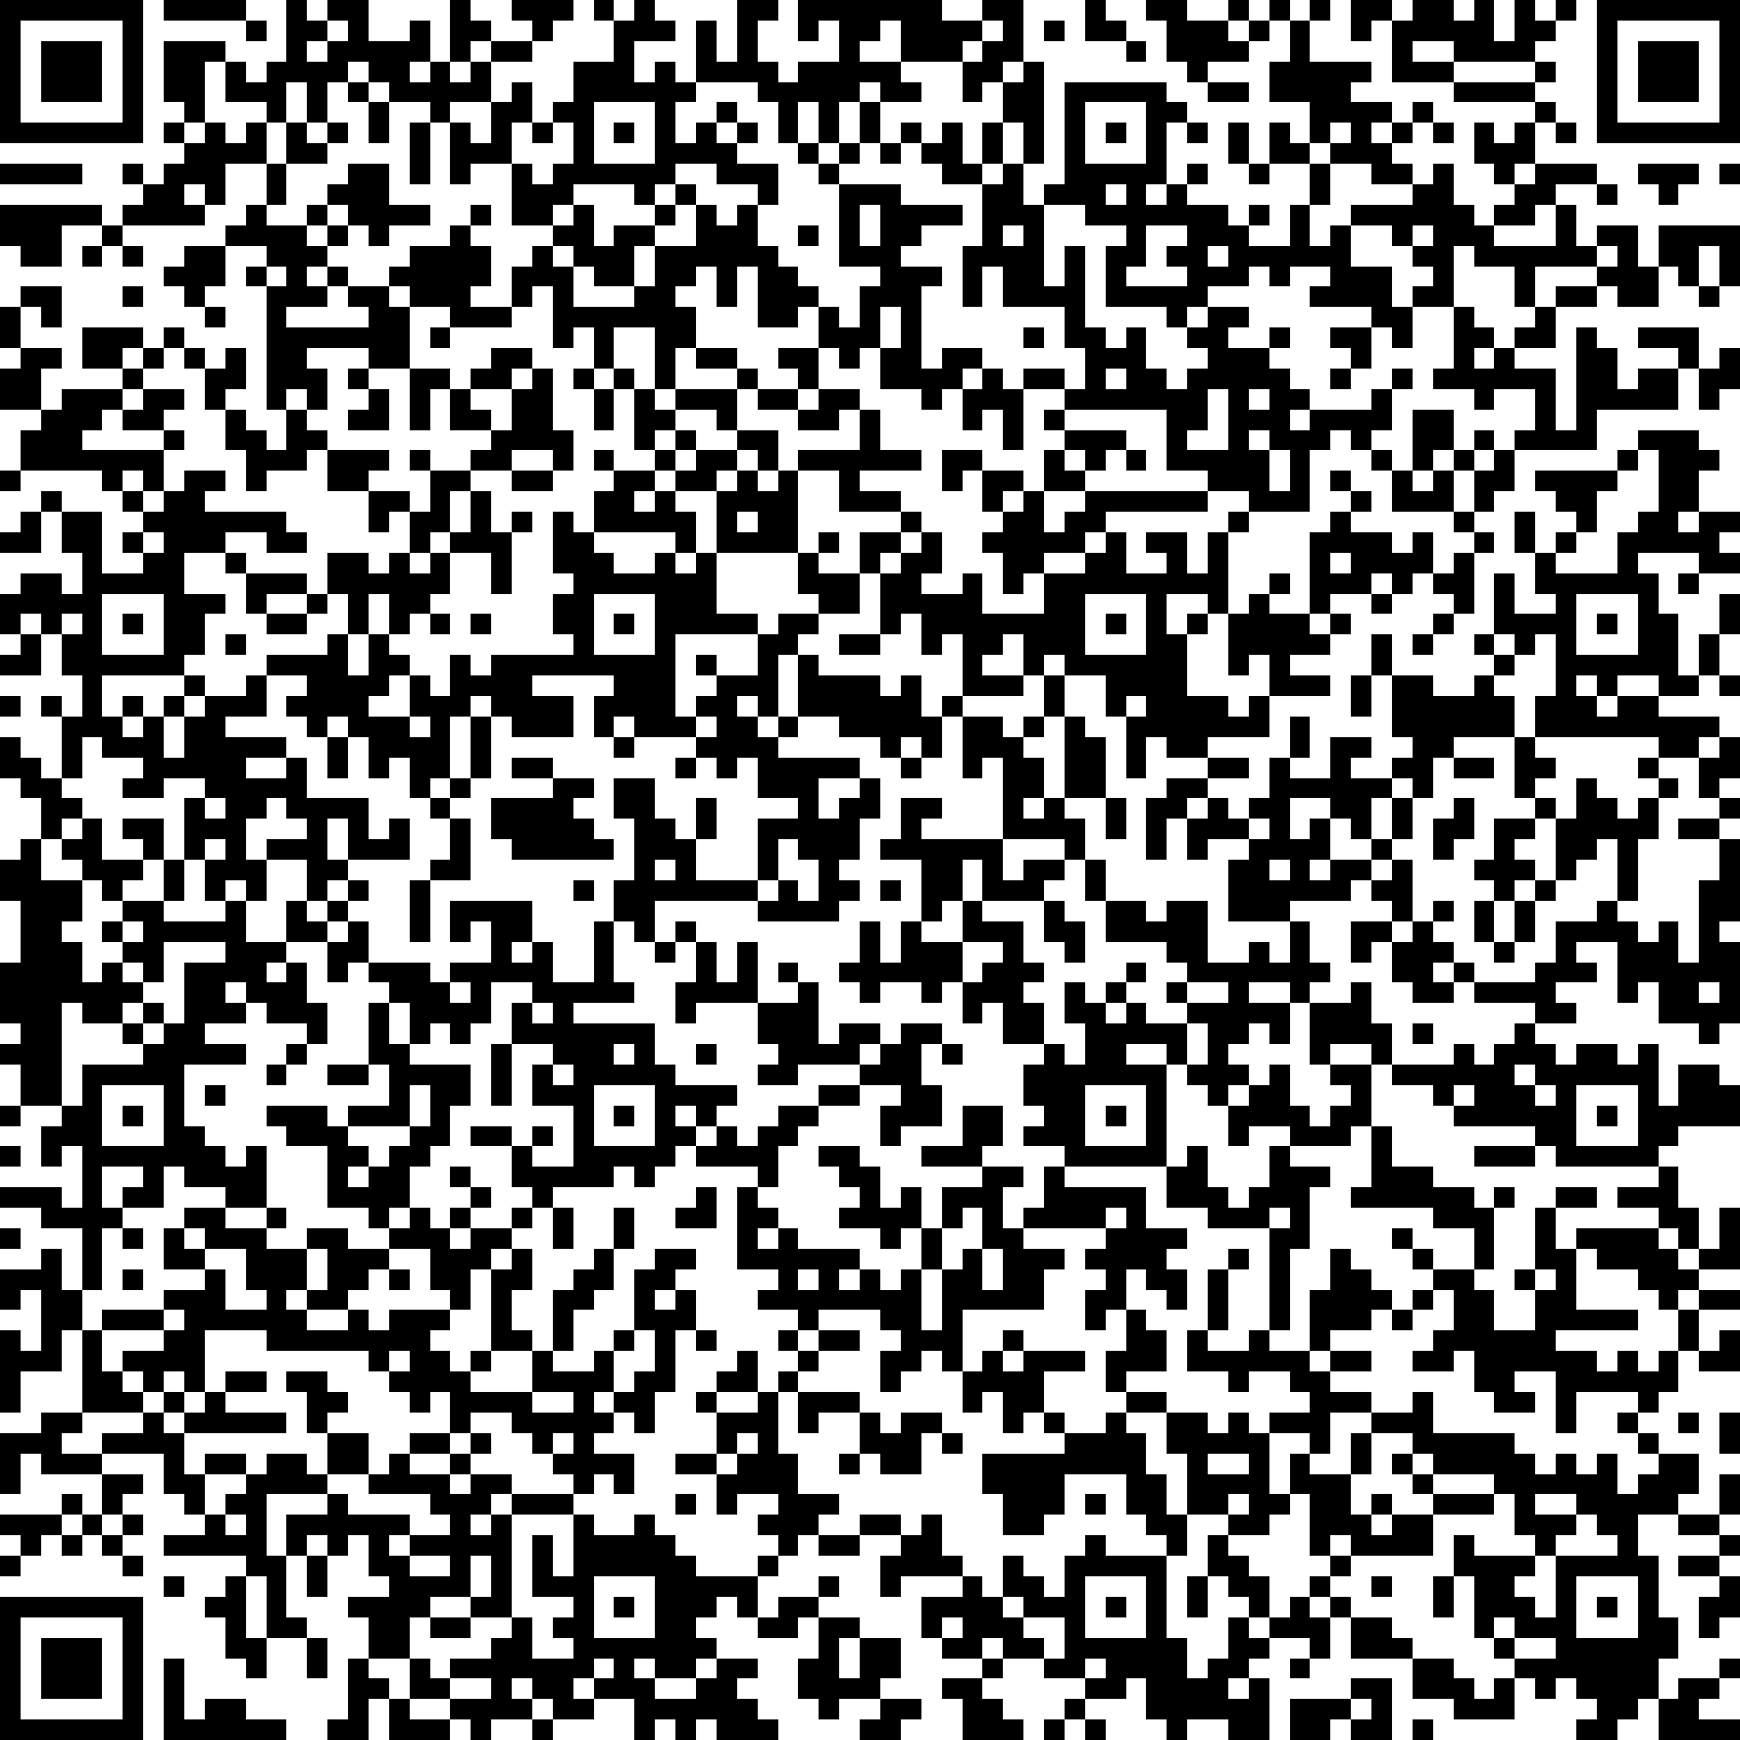
Christoffer Colombus

Slide 4
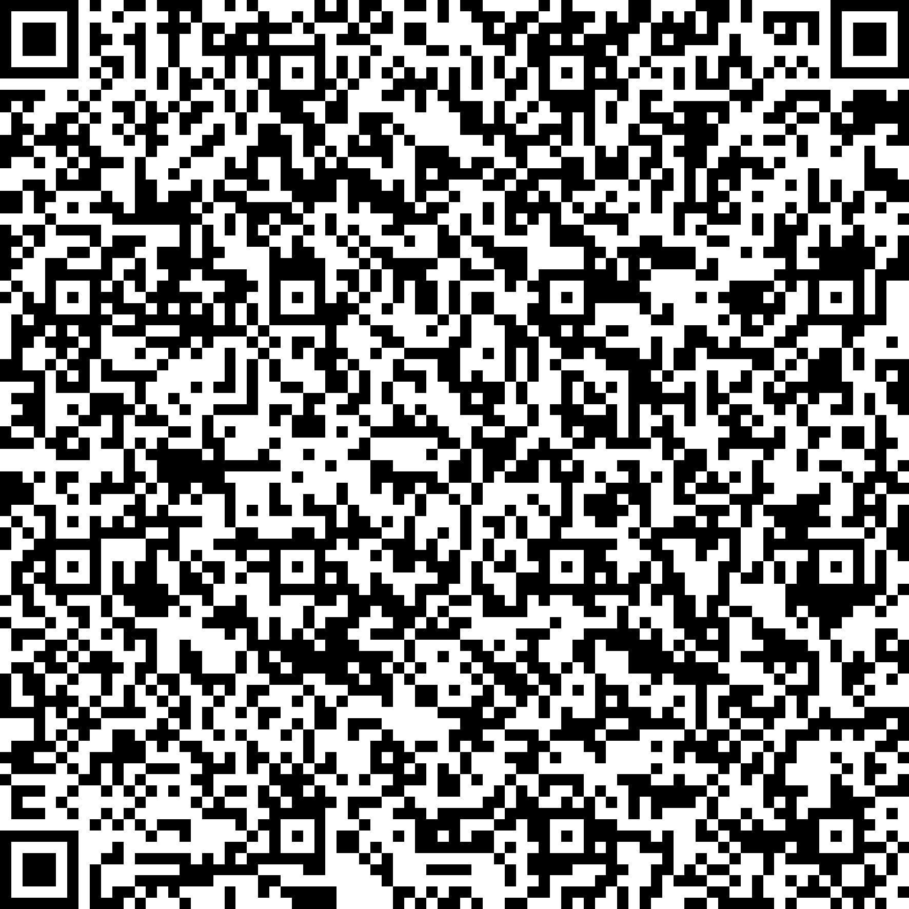
Vasco da Gama

Slide 5
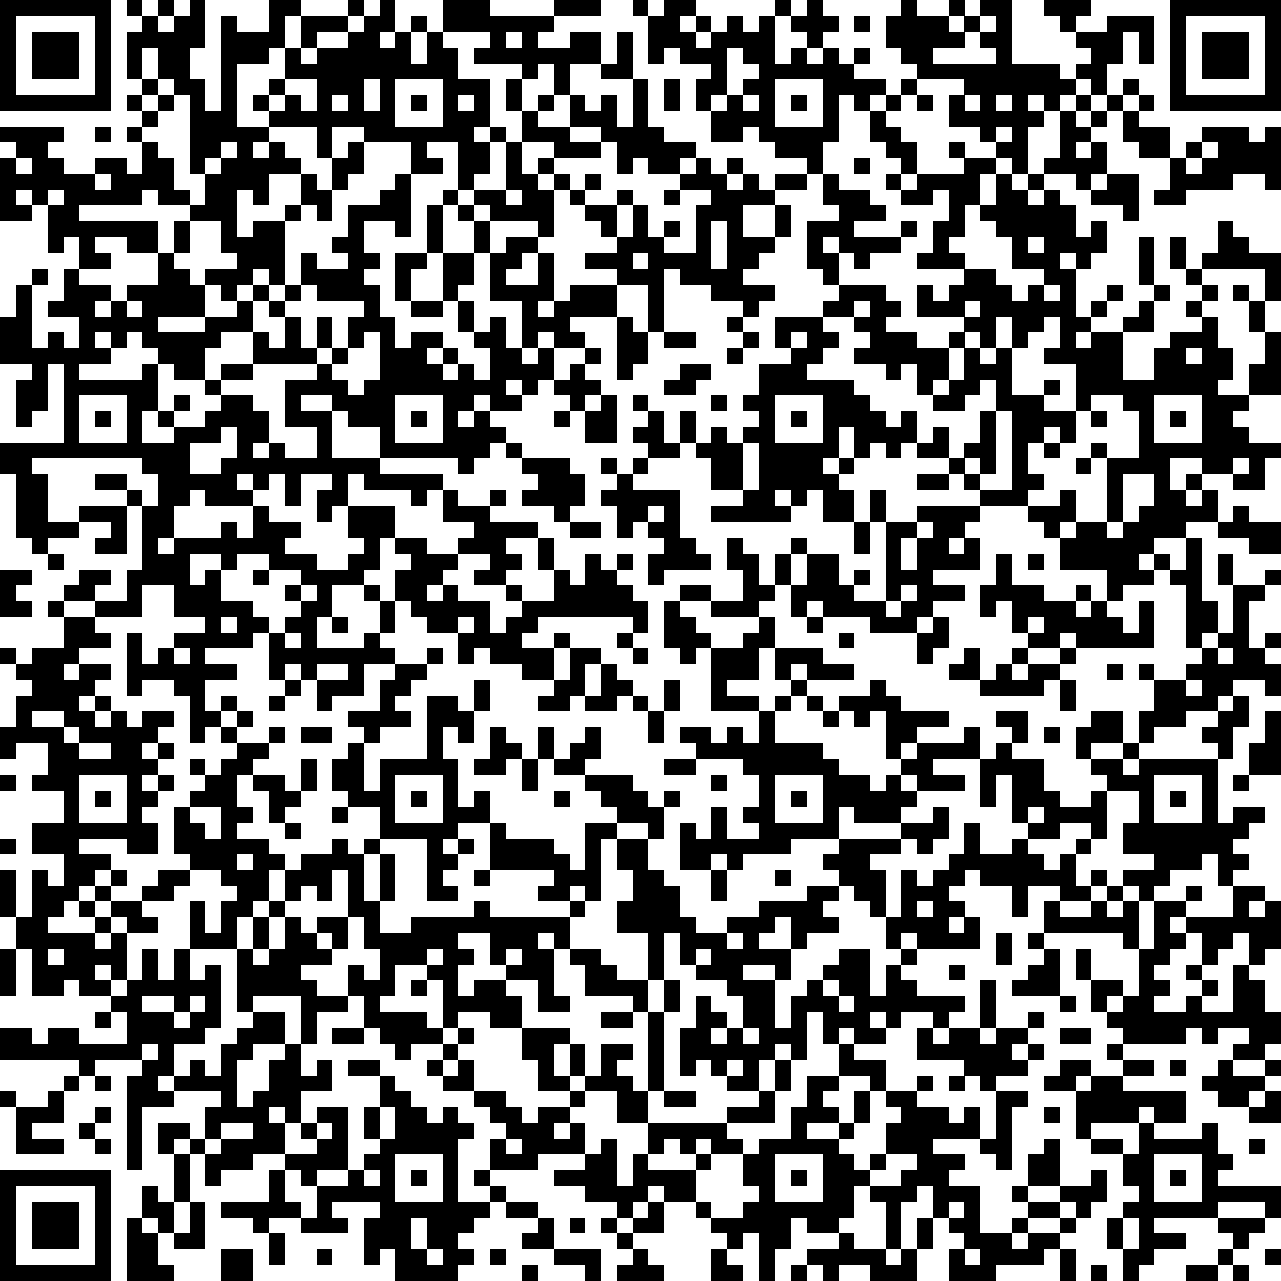
Ferdinand Magellan

Slide 6
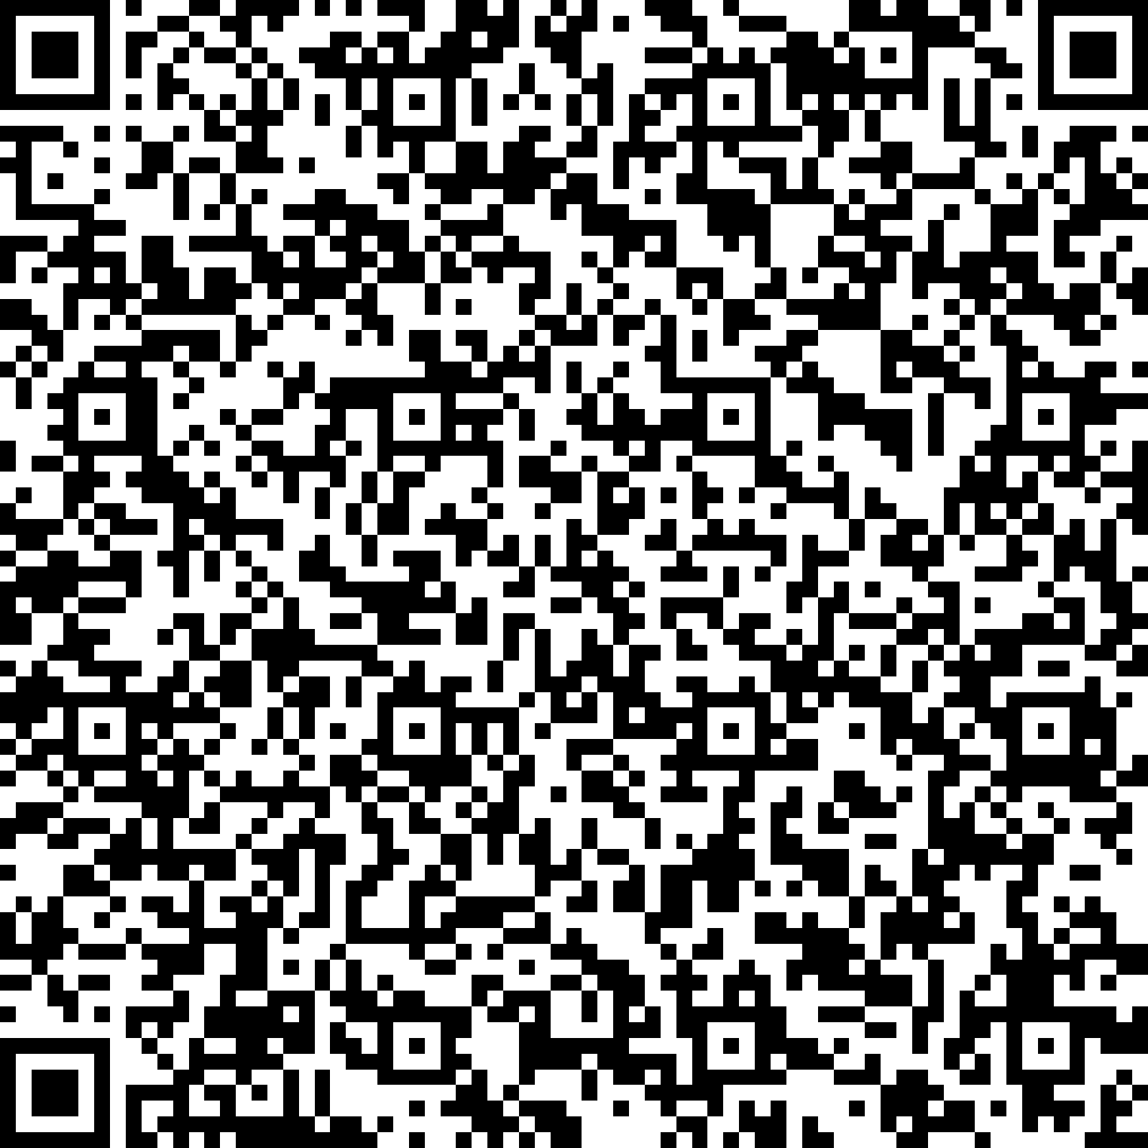
James Cook

Slide 7
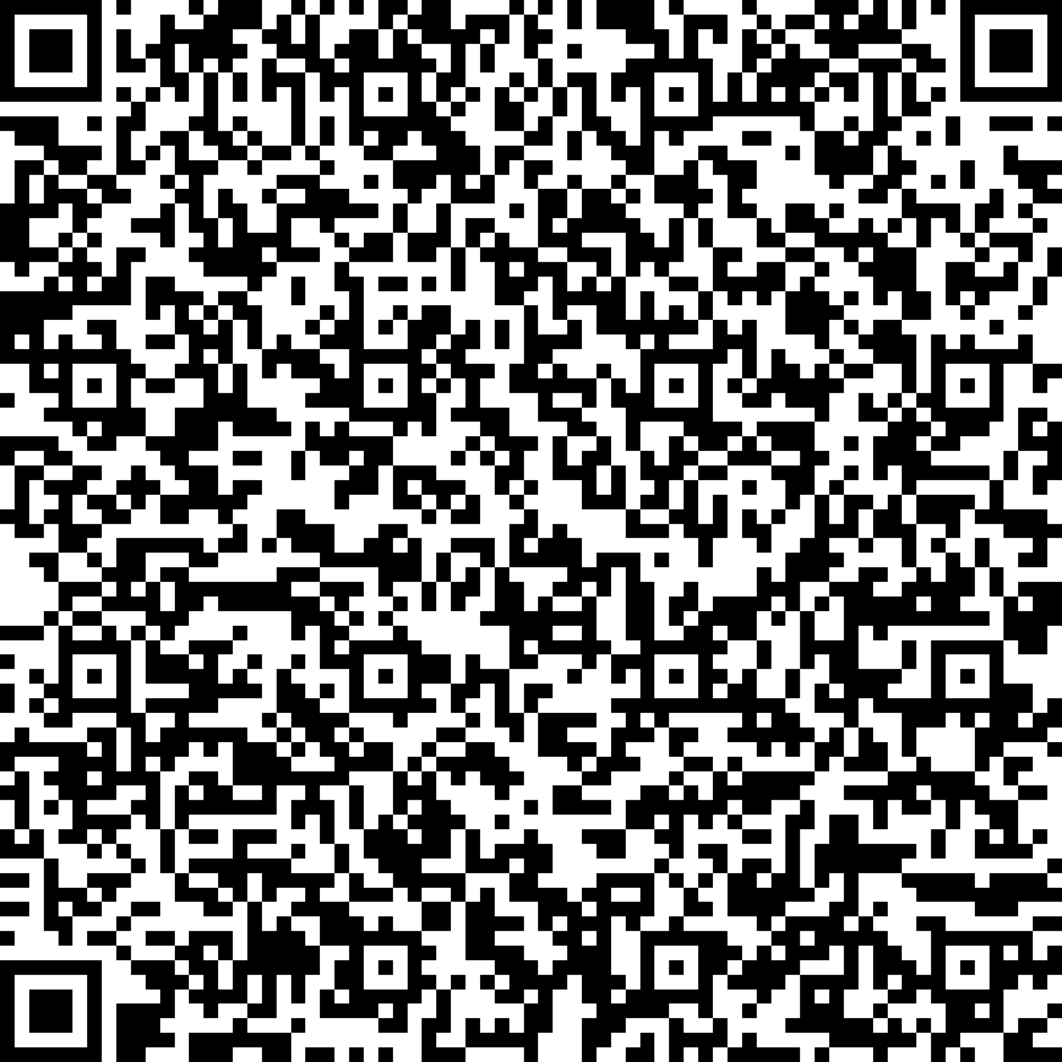
Hernán Cortés

Slide 8
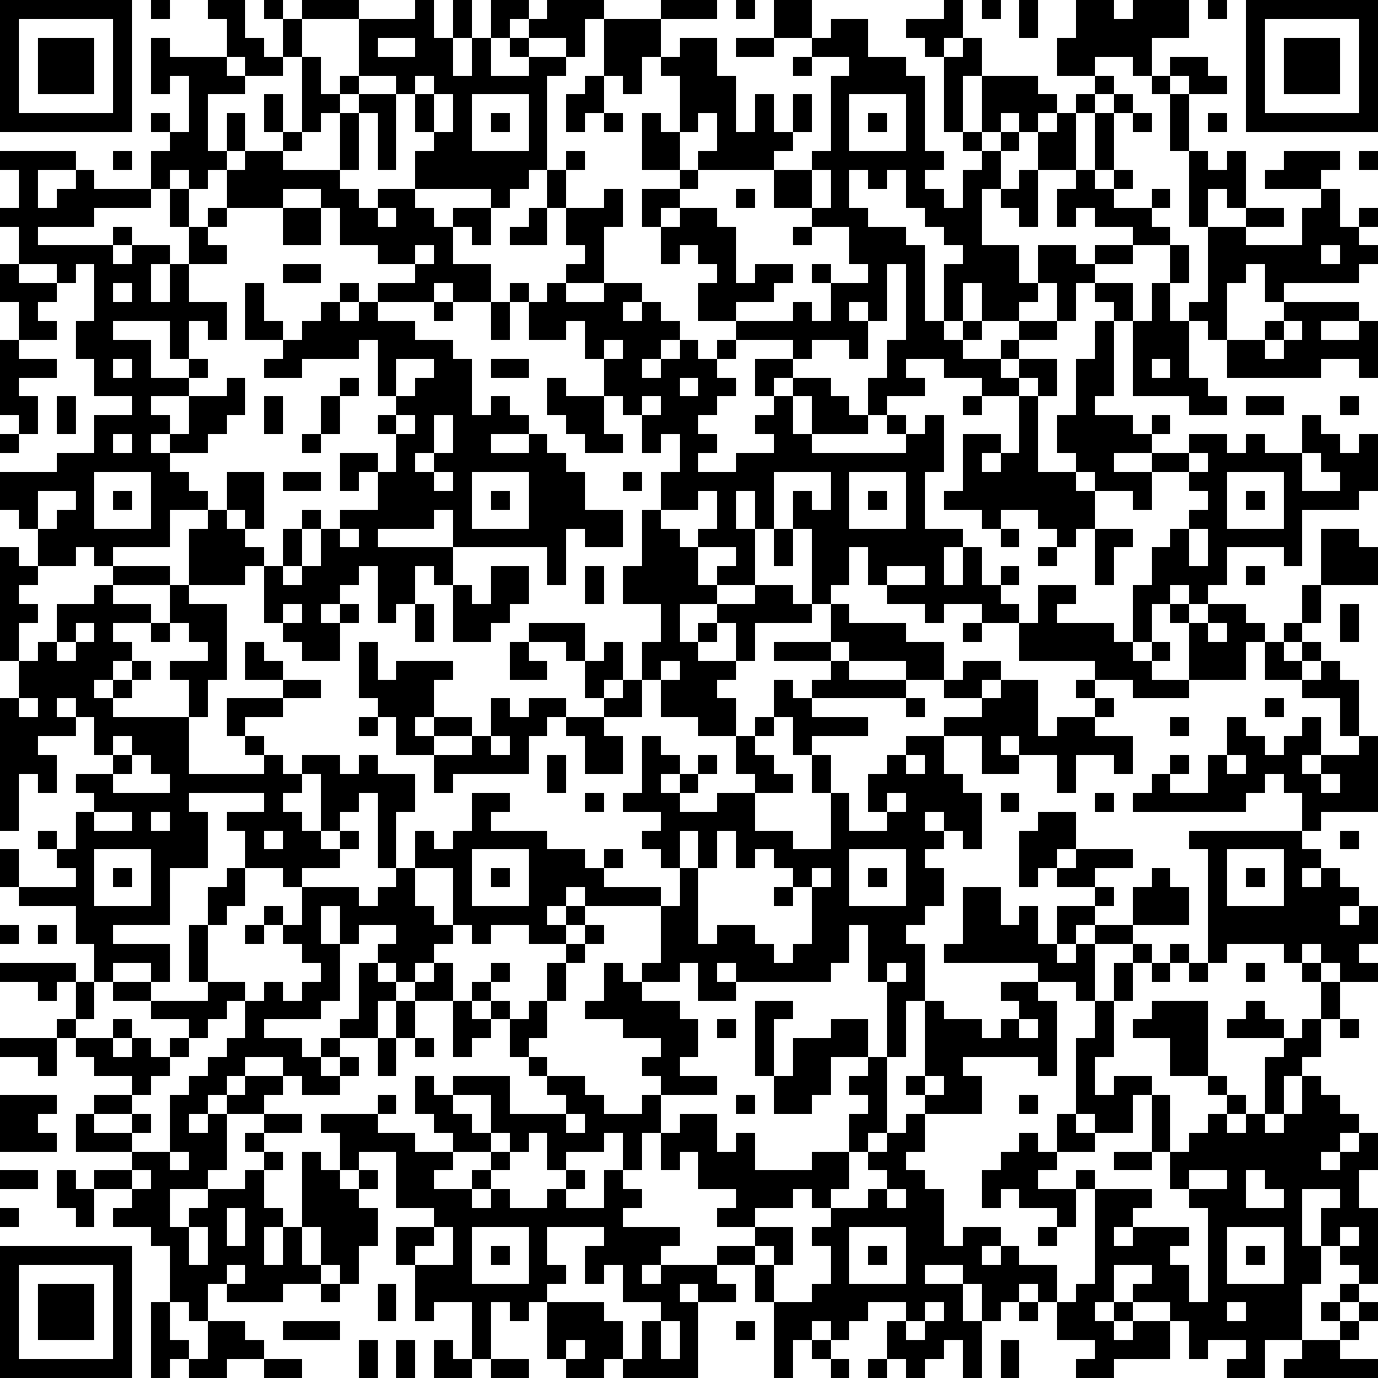
Francisco Pizarro

Slide 9
David Livingstone

Slide 10
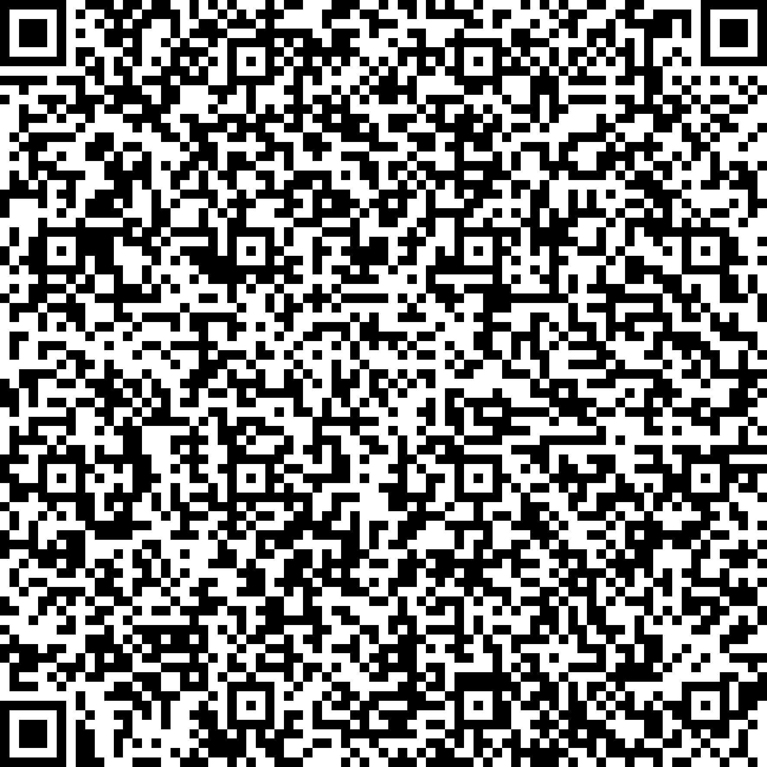
Roald Amundsen

Slide 11
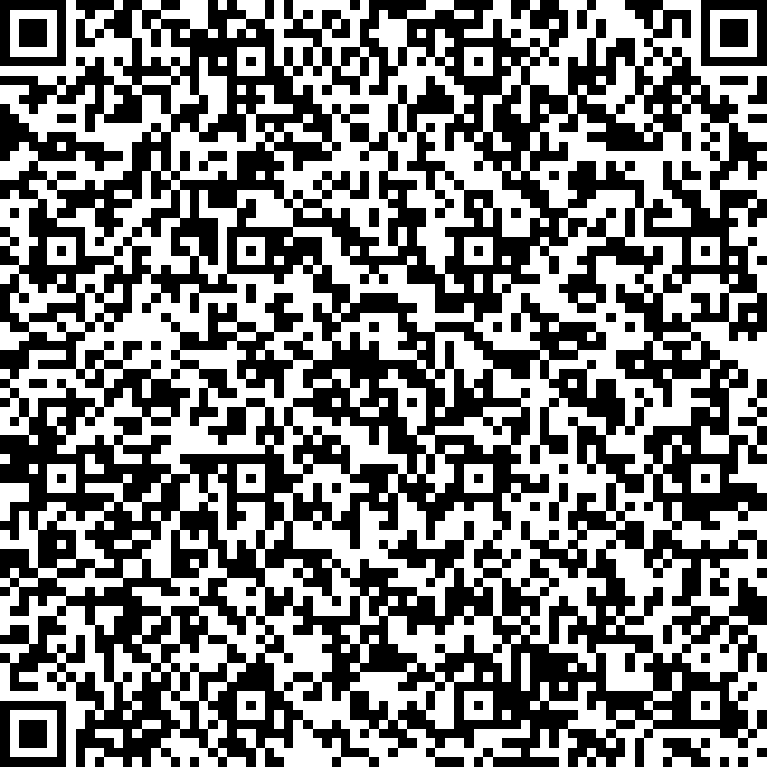
Ibn Battuta

Slide 12
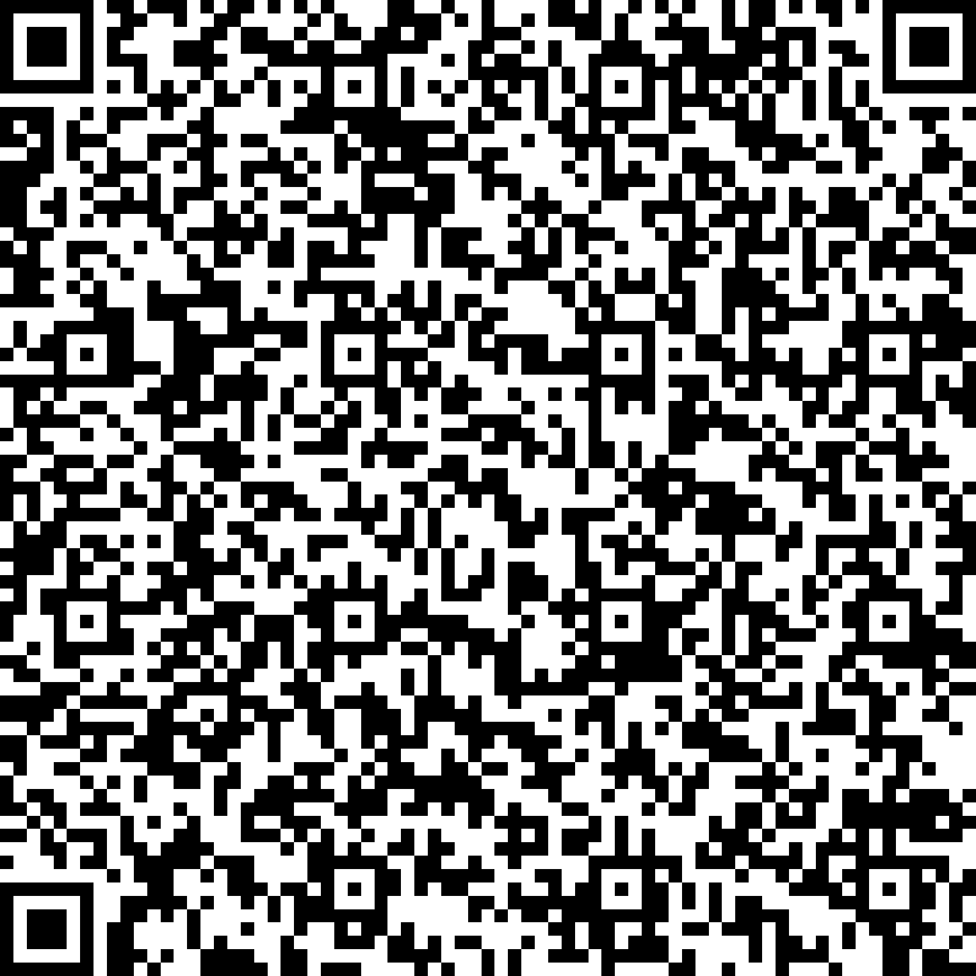
Erik den Røde

Slide 13
Leif den Lykkelige

Slide 14
Henrik Søfareren

Slide 15
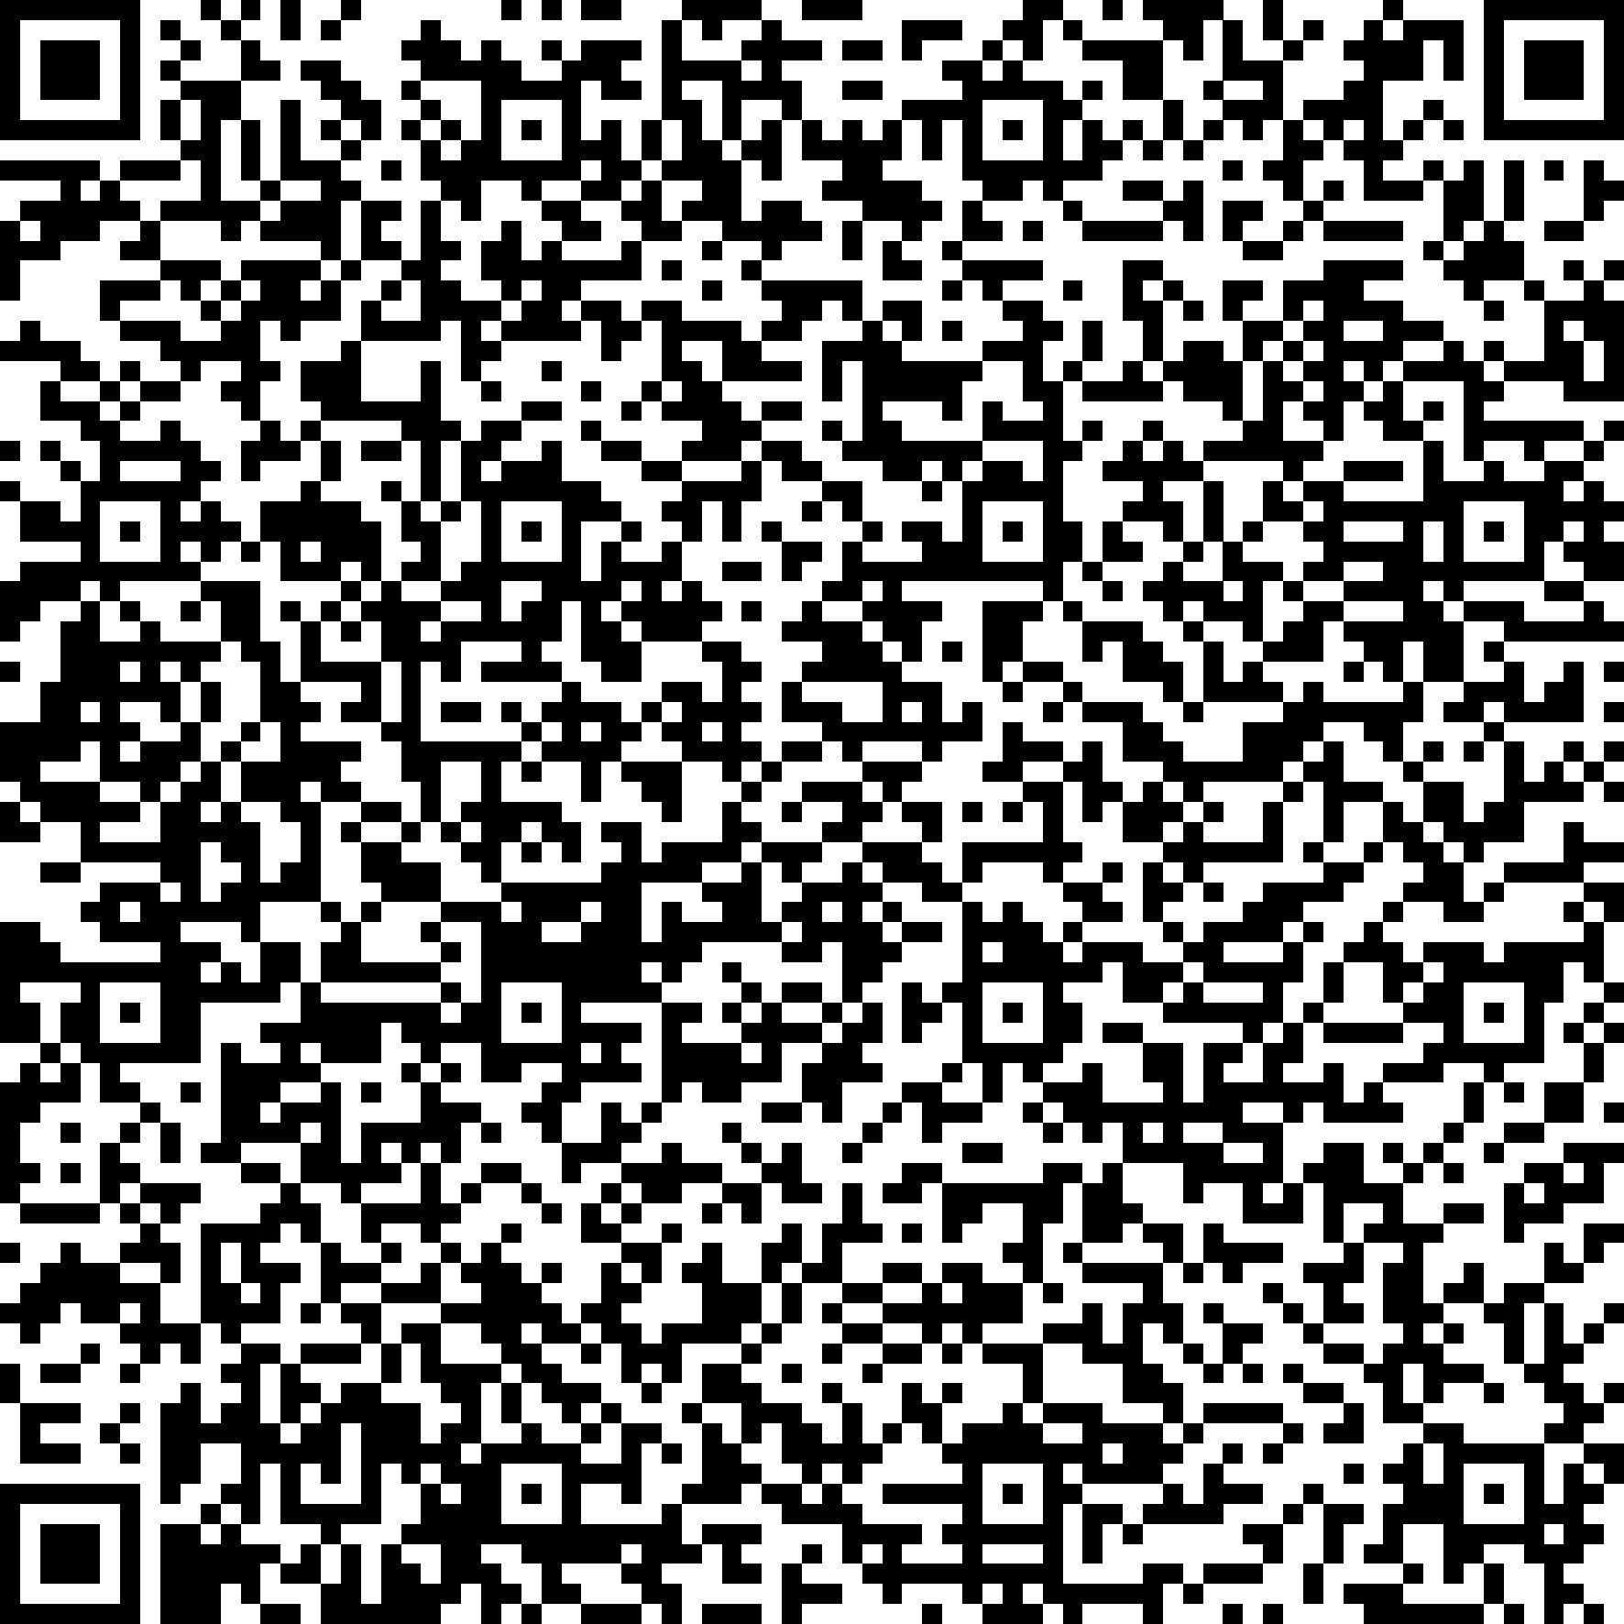
Jacques Cartier

Slide 16
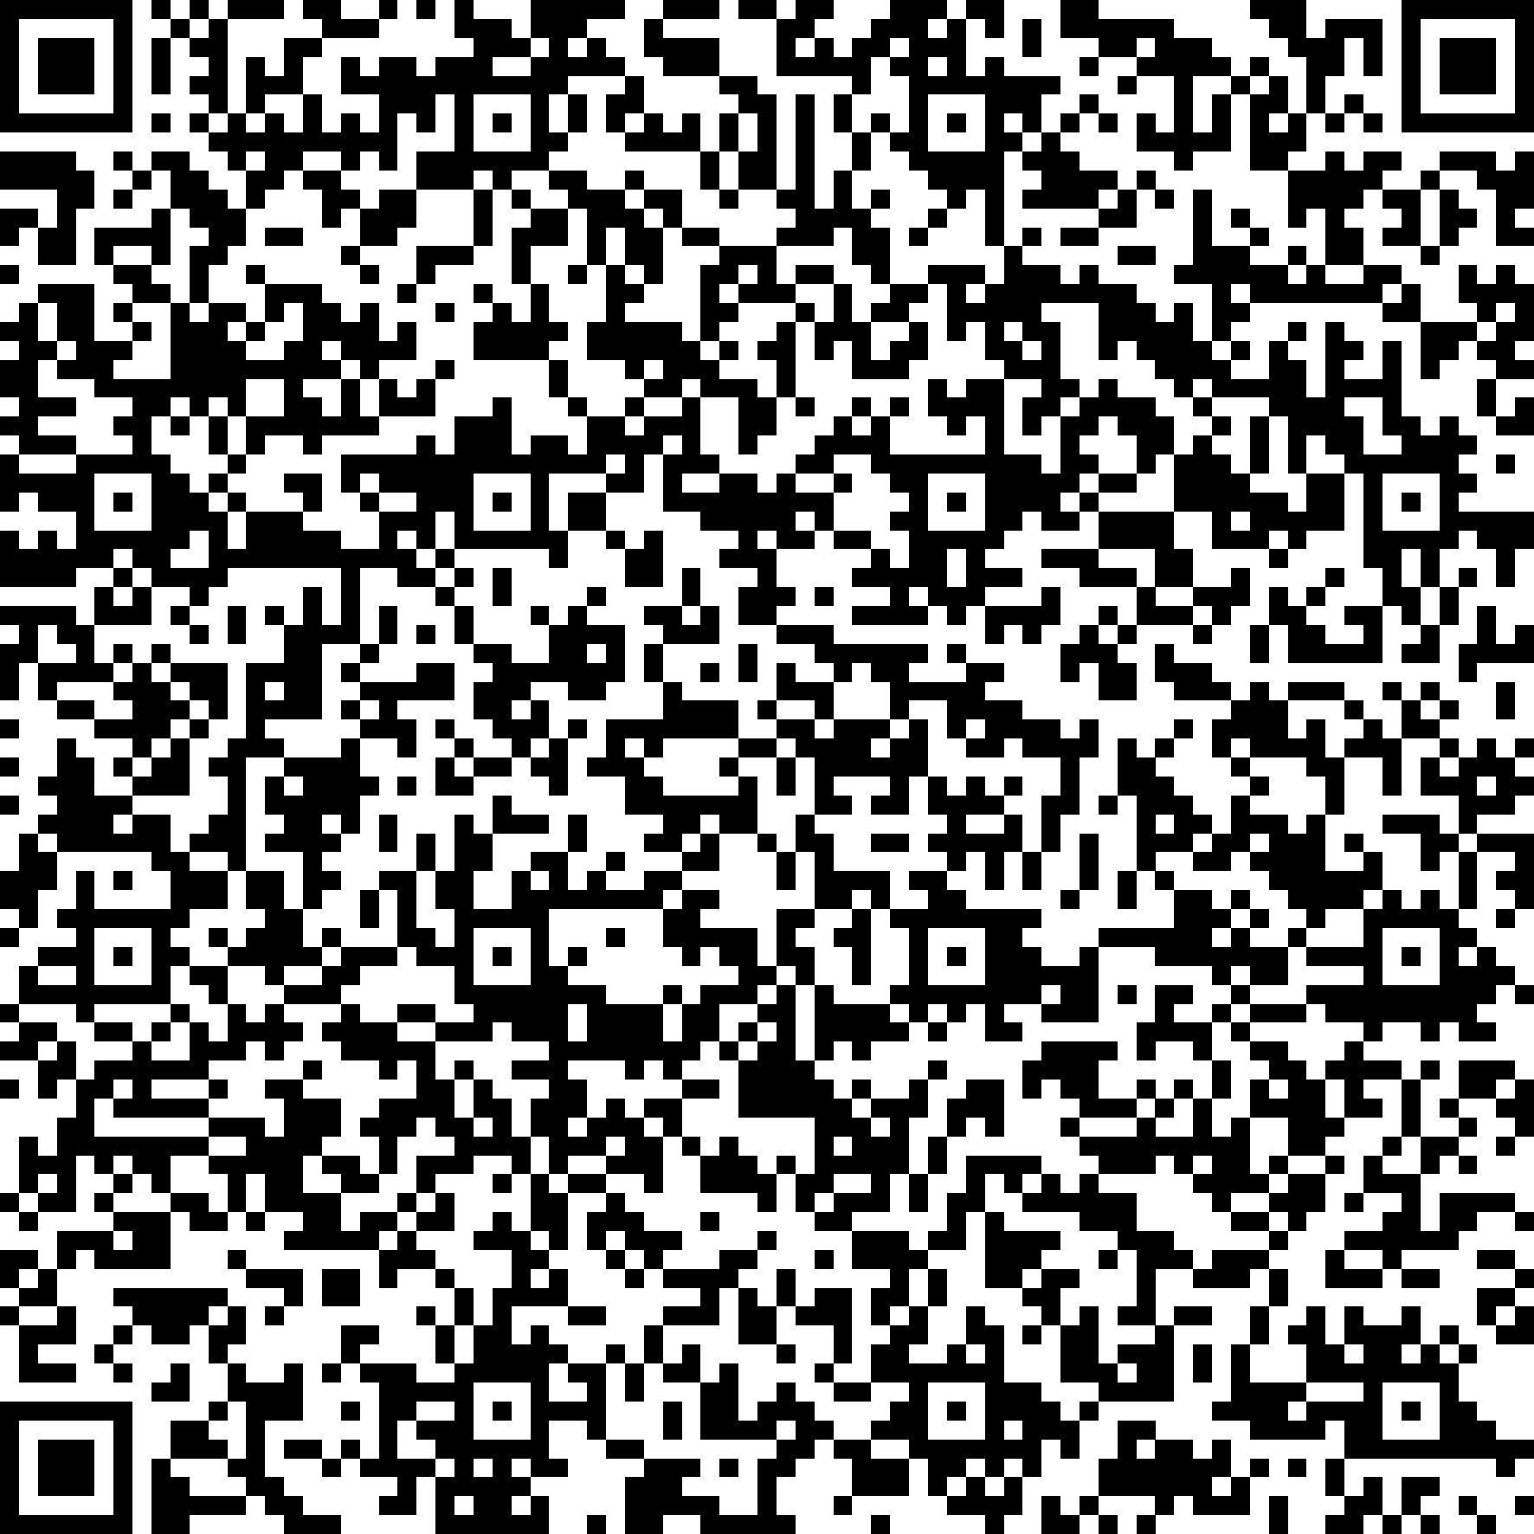
Abel Tasman

